Slide 1


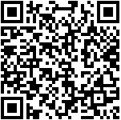

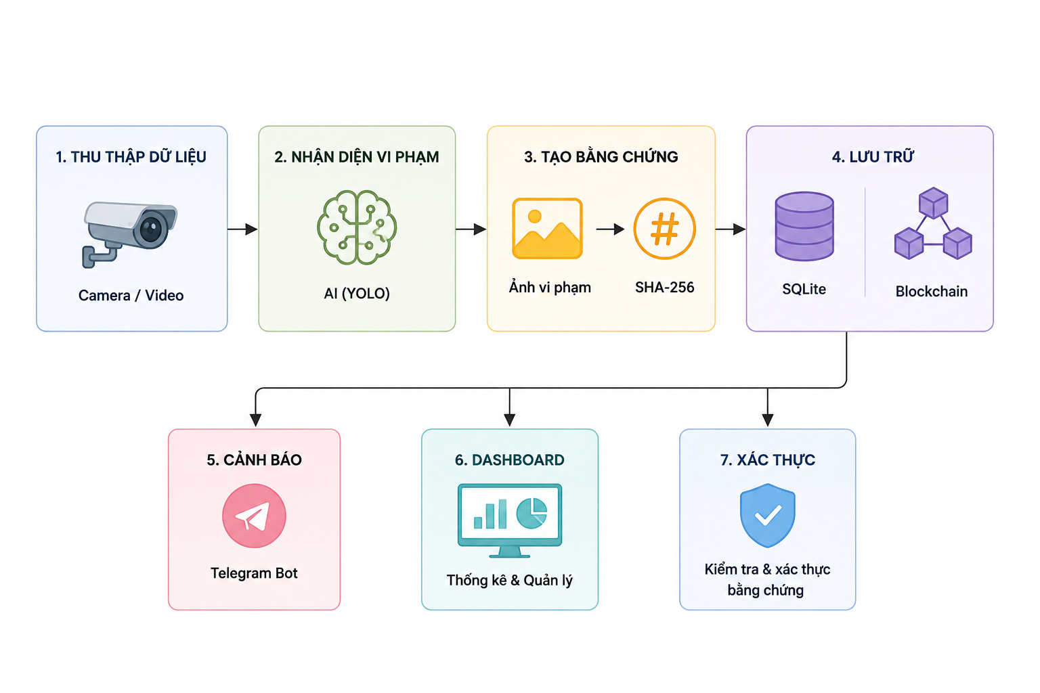
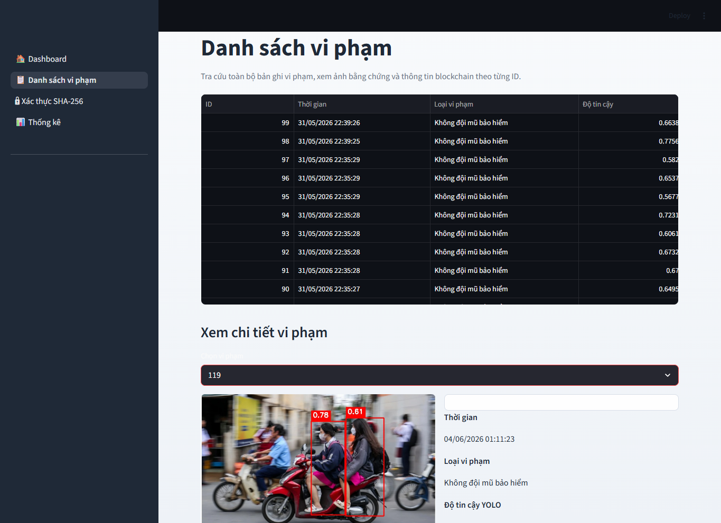

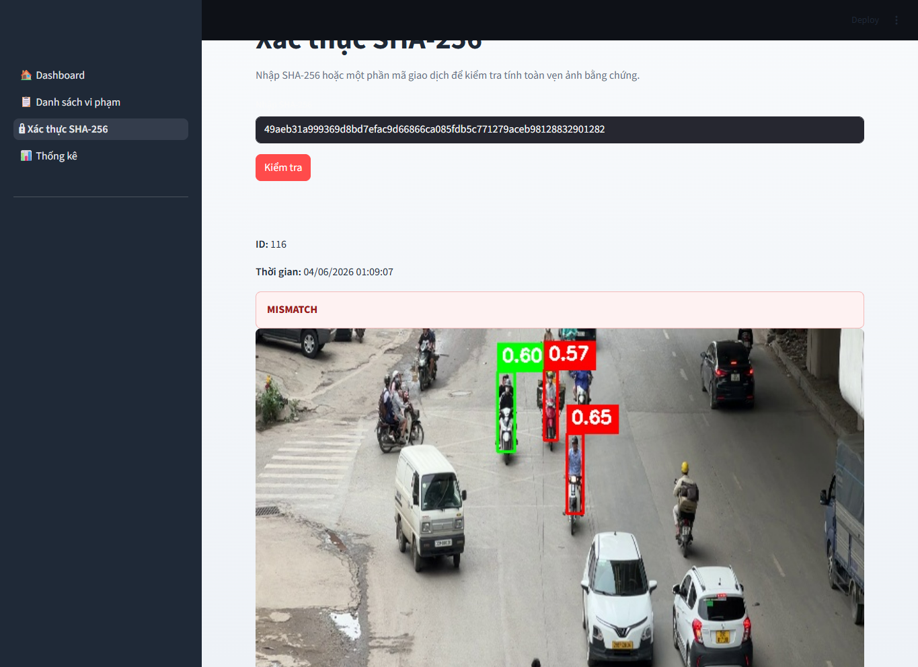
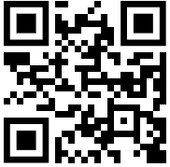
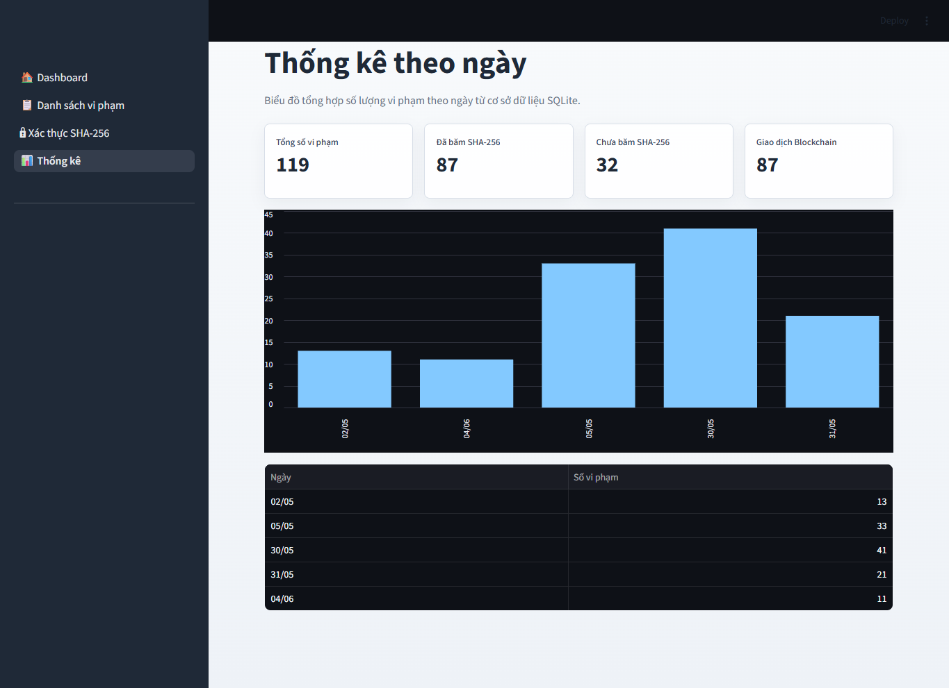
TRƯỜNG ĐẠI HỌC ĐẠI NAM
KHOA CÔNG NGHỆ THÔNG TIN
ERP: HỆ THỐNG LƯU TRỮ VÀ XÁC THỰC VI PHẠM KHÔNG ĐỘI MŨ BẢO HIỂM
Hà Minh Chiến
Github
Giới thiệu
Xác thực và bảo vệ tính toàn vẹn của ảnh vi phạm bằng công nghệ Blockchain và SHA-256.Các chức năng chính bao gồm: Lưu mã băm SHA-256 của ảnh vi phạm. Xác thực tính toàn vẹn dữ liệu. Phát hiện ảnh bị chỉnh sửa hoặc giả mạo. Tăng tính minh bạch và độ tin cậy của bằng chứng.
Kiến trúc hệ thống
Giao diện ứng dụng
X`
Công nghệ sử dụng
Platform
Github Platform
Github FIT-DNU
Hướng phát triển
Phát triển thêm các chức năng: Tích hợp Blockchain phân tán để tăng tính minh bạch và bảo mật dữ liệu. Kết hợp IPFS để lưu trữ ảnh vi phạm một cách an toàn và tiết kiệm tài nguyên. Kết nối với các hệ thống giao thông thông minh trong mô hình đô thị thông minh (Smart City).
©AIoTLab, Faculty of Information Technology, DaiNam University

